Slide 1
Значение загадки в воспитании дошкольника
МУНИЦИПАЛЬНОЕ БЮДЖЕТНОЕ ДОШКОЛЬНОЕ ОБРАЗОВАТЕЛЬНОЕ УЧРЕЖДЕНИЕ
МОСКАЛЕНСКОГО МУНИЦИПАЛЬНОГО РАЙОНА
ОМСКОЙ ОБЛАСТИ
ДЕТСКИЙ САД «ТОПОЛЕК»
Воспитатель Ерошенко Мария Сергеевна
МБДОУ детский сад «Тополек»

Slide 2
Работая с детьми старшего дошкольного возраста, я поняла, что у них проявляется интерес к устному народному творчеству – особенно к загадкам. Но у детей имеются определенные трудности в развитие памяти, воображения, сообразительности и особенно в речи.

Slide 3
В ходе работы с детьми я заметила, что речь детей не всегда эмоциональна, скована и я решила вести целенаправленную работу по обогащению речи и развития интереса к загадкам с помощью фольклорного жанра. Я поставила цель: - развитие познавательных, коммуникативных, творческих способностей детей, посредством малого фольклора , а именно через загадки.

Slide 4
Основные задачи, которые я перед собой поставила заключаются в следующем:
1.Создать условия для развития способностей ( создание, пополнение РППС)
2.Дать представление о малой форме фольклора , а именно загадки. Её назначения и отличительной черты от других произведений.
3. Организация совместной деятельности взрослых и детей через различные виды деятельности, способствующие развитию логического мышления, воображения, памяти и т.д.
4.Транслирование опыта работы через: выставки, мастер-класс.

Slide 5
Проблемой использования загадок в работе с детьми занималась Ю.Г.Илларионова, она рекомендует не добиваться от детей традиционной отгадки, а , видя правильный ход их рассуждения, подчеркнуть возможность разных ответов и поощрить их. Е.Л.Кудрявцева более детально рассмотрела данный аспект и предложила дидактические игры. Ребенок должен уметь выделять группу признаков, имеющихся у загаданного предмета или явления.

Slide 6
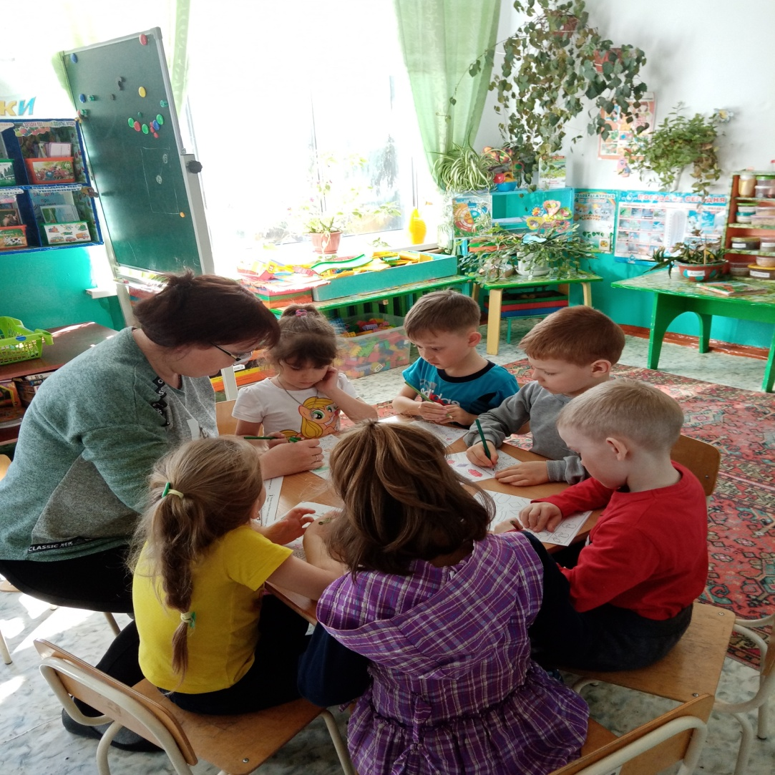
Этапы проведения работы 1.Стартовая диагностика с детьми. Анализ форм и способов работы с детьми дошкольного возраста.

Slide 7
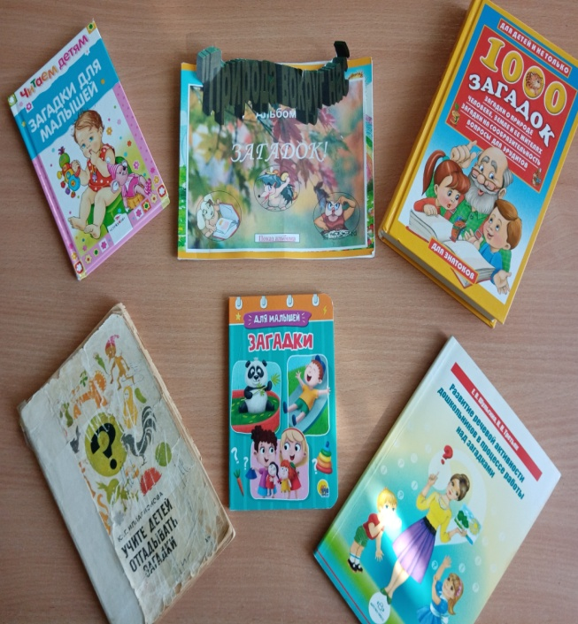
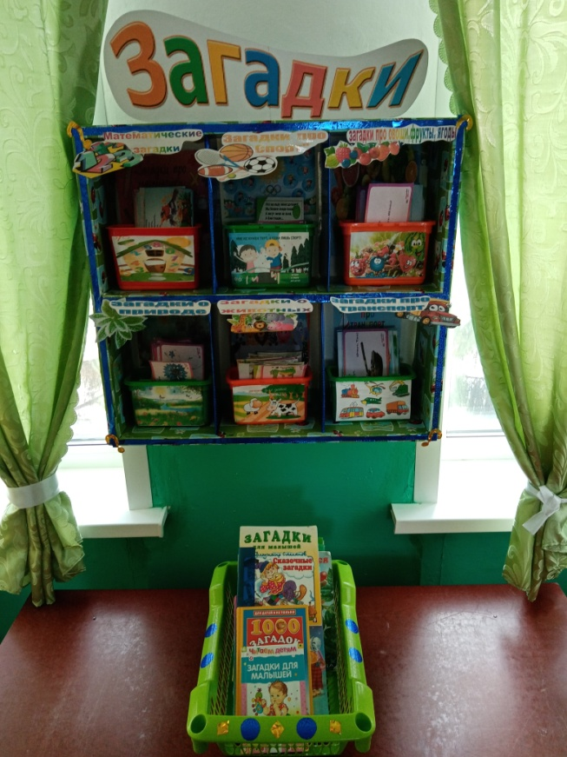
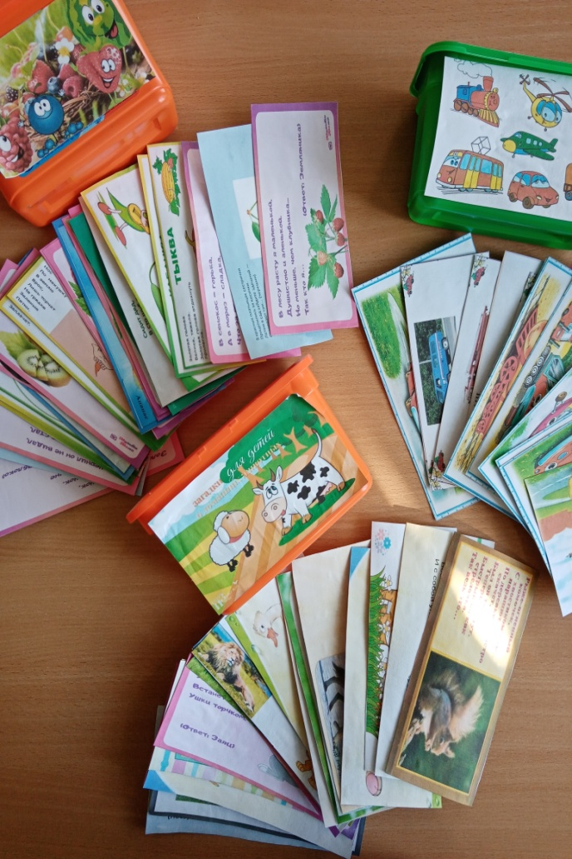
2.Подготовка РППС.

Slide 8
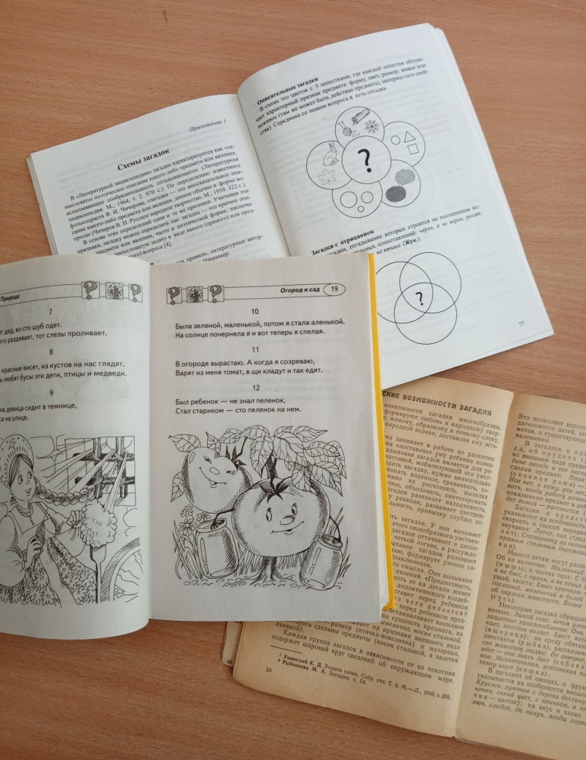
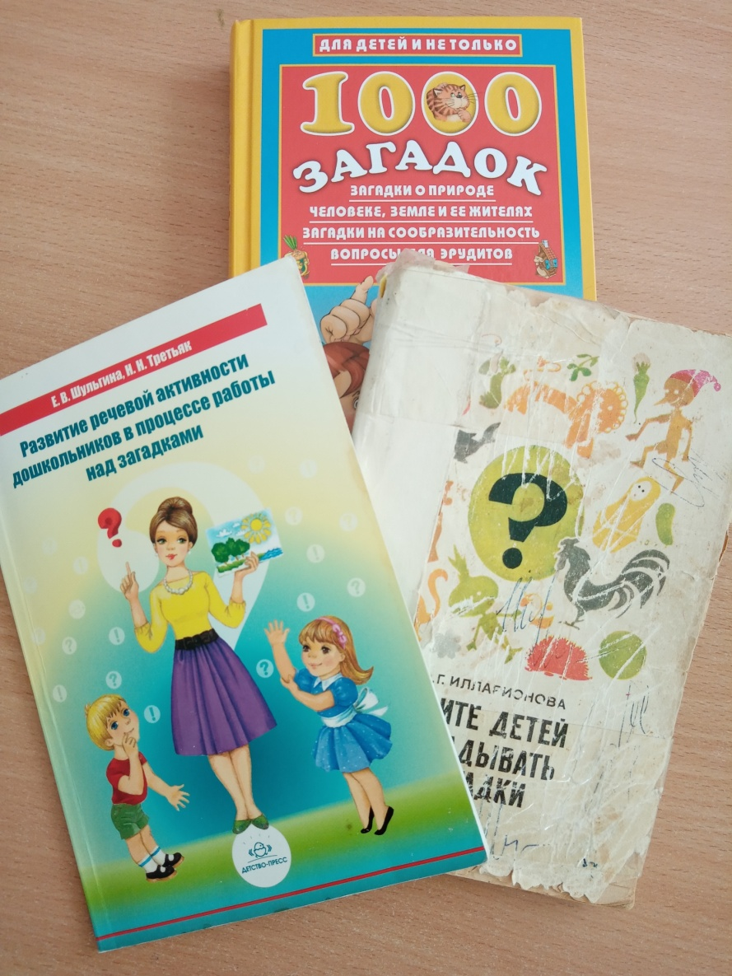
3.Изучение научной методической литературы.

Slide 9
4.Реализация плана работы с детьми и родителями. Осуществляется следующая работа с детьми. СЕНТЯБРЬ Загадки об овощах и фруктах Дидактическая игра «Отгадай загадку и объясни отгадку» ОКТЯБРЬ Загадки о животных Вечер развлечений « загадки лесовичка» НОЯБРЬ Загадки о растениях Выставка работ детского творчества ЯНВАРЬ Загадки об игрушках и сказочных героях. Конкурс загадок « В гостях у Угадайке» ФЕВРАЛЬ Загадки о природе, природных явлениях. Составление альбома загадок «Природа вокруг нас» МАРТ Придумывание загадок детьми. Коллективное оформление книги «Загадки»

Slide 10
АПРЕЛЬ
Загадки о транспорте
Дидактическая игра «Отгадай загадку и объясни отгадку»
МАЙ
Непосредственно образовательная деятельность
На тему « Отгадай загадку»
Развивать ассоциативное мышление, любознательность, наблюдательность и воображение. Учить рассматривать иллюстрации к загадкам. Развивать самостоятельность и творчество в процессе изображения различных предметов и явлений окружающего мира.
Выставка рисунков – работ воспитанников с изображением отгадок к народным загадкам.
РАБОТА С РОДИТЕЛЯМИ.
Сентябрь
Консультация для родителей «Загадки и ее роль в воспитании ребенка»
Октябрь
Папка - передвижка «Загадки из детства».
Февраль
Отгадывание загадок
Семейный конкурс « Вечер загадок».
Апрель
Придумывание детьми и их родителями.
Конкурс на лучшую загадку, придуманную родителями совместно с детьми.
Май
Открытый просмотр родителями НОД

Slide 11
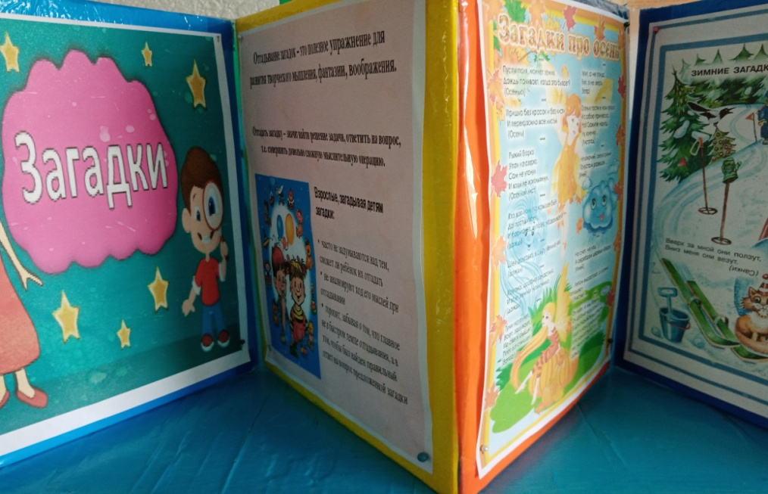
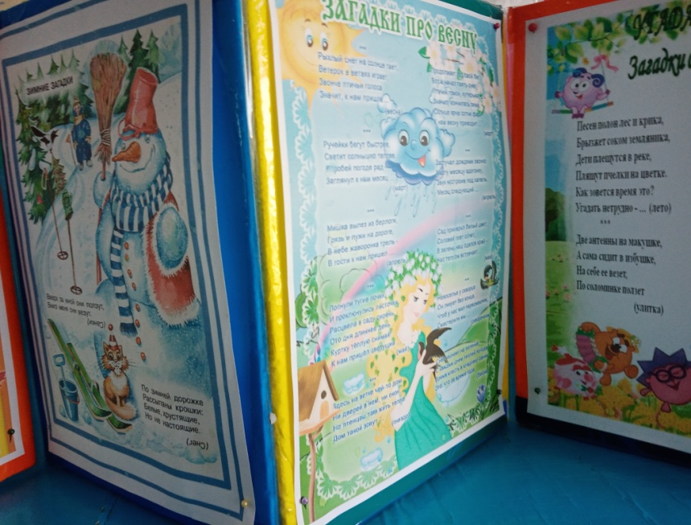
Основные направления работы с родителями.
1.Оформлена папка – передвижка «Загадки из детства». 2.Консультация «Загадка и ее роль в воспитании ребенка». 3.Родители принимали участие в составлении и придумывании загадок, выполняя «домашнее задание» с детьми.
4.Принимали участие в игре – викторине « Час загадок и отгадок»

Slide 12
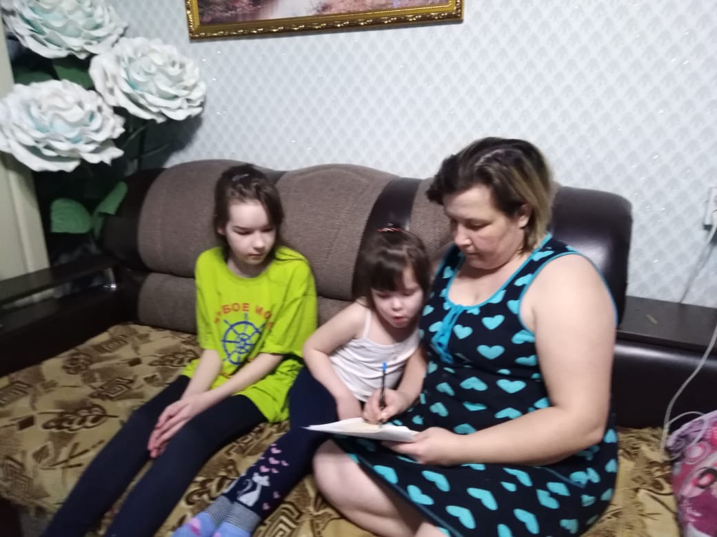
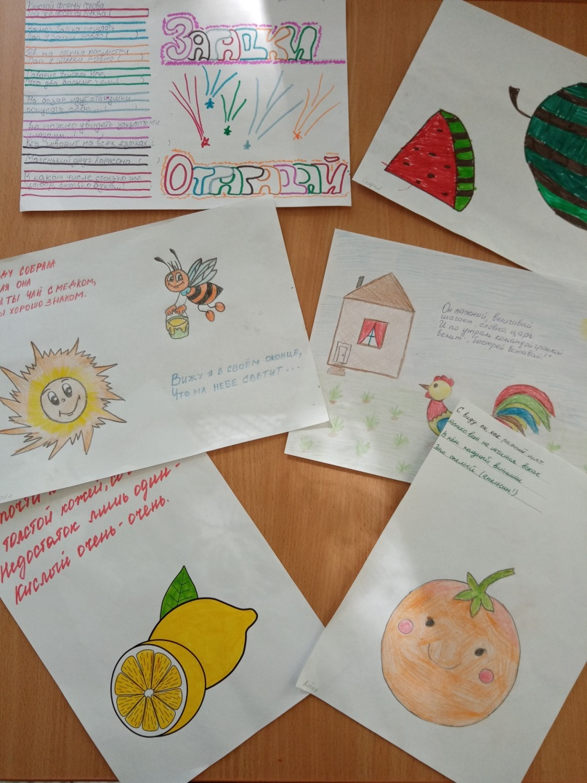
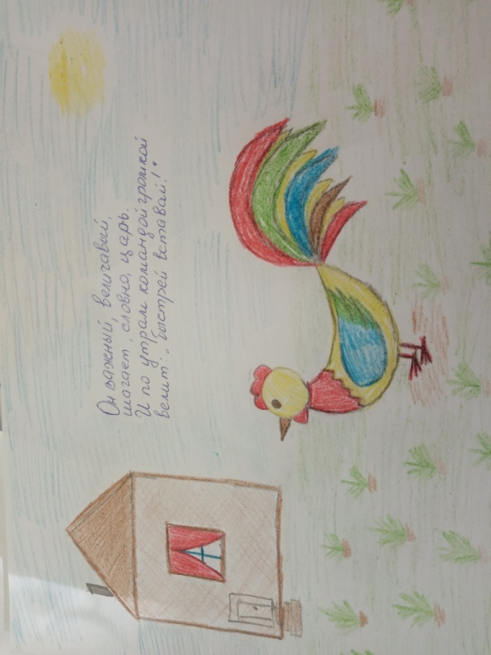

Slide 13
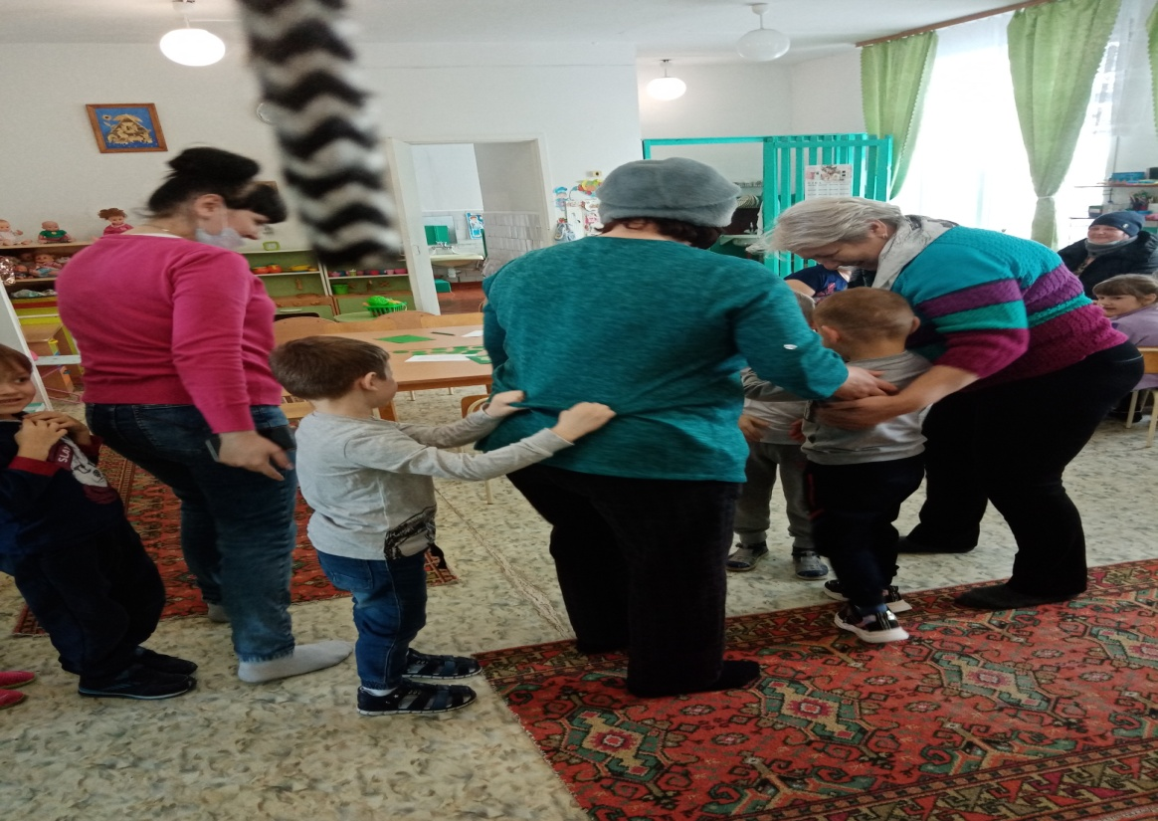
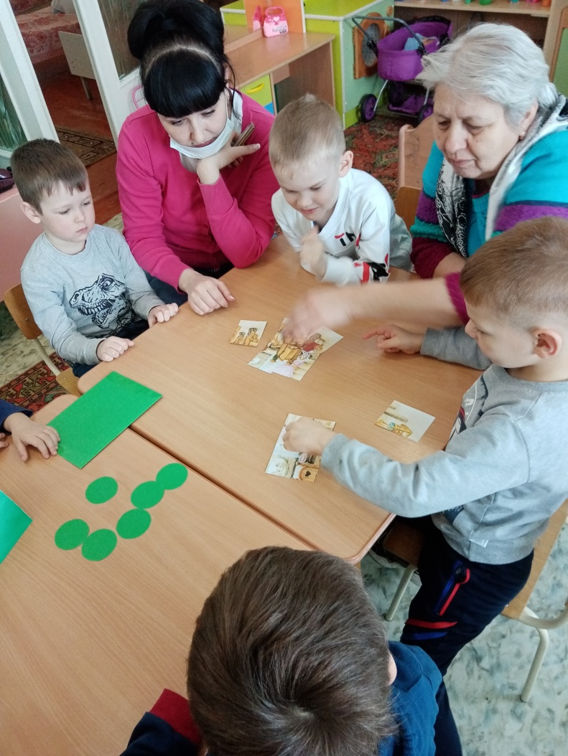
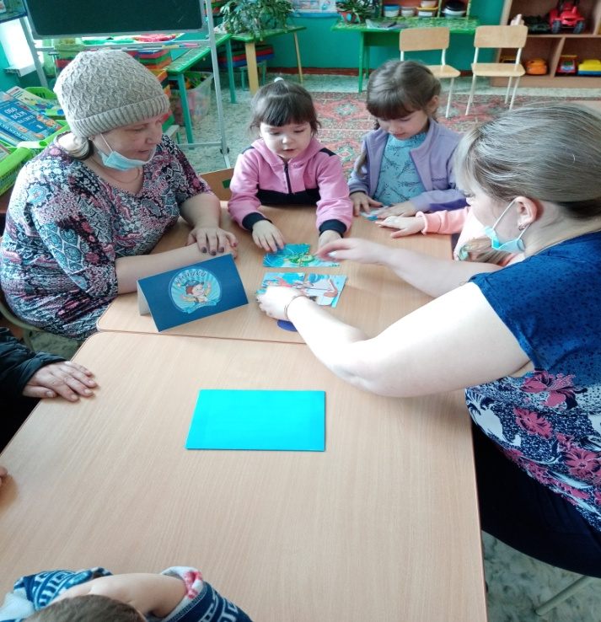

Slide 14
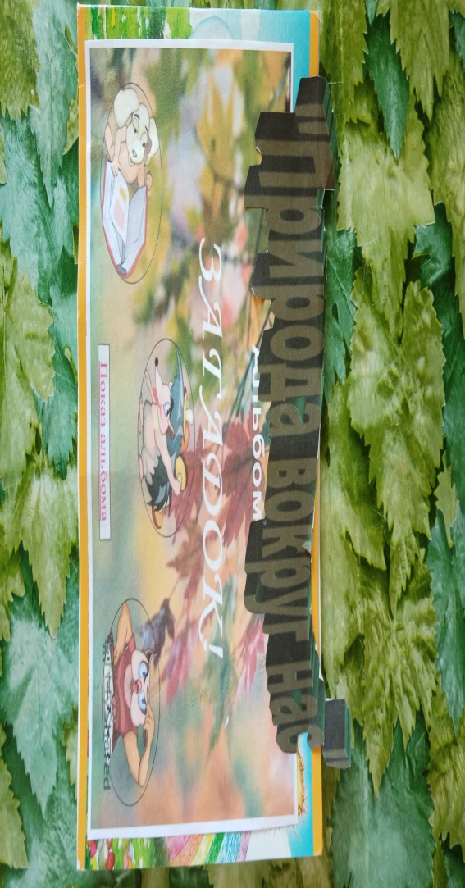
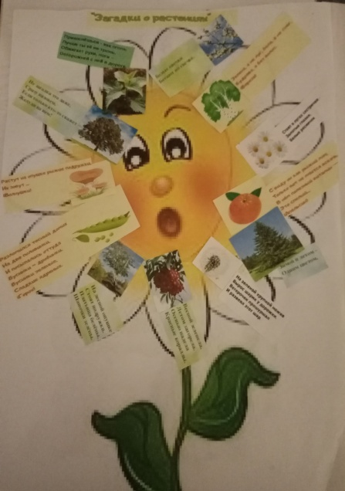
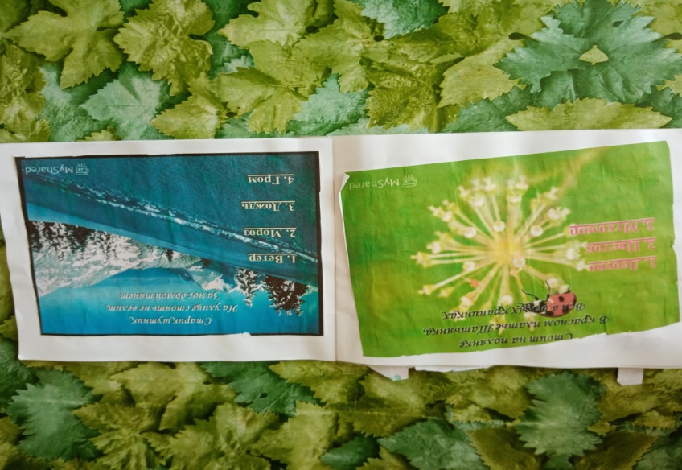
Основные направления работы с детьми.
1.Совместная деятельность воспитателя и детей.
.

Slide 15
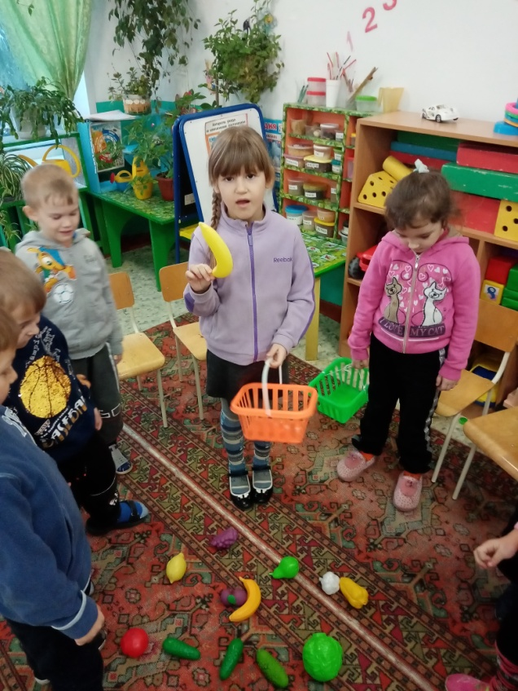
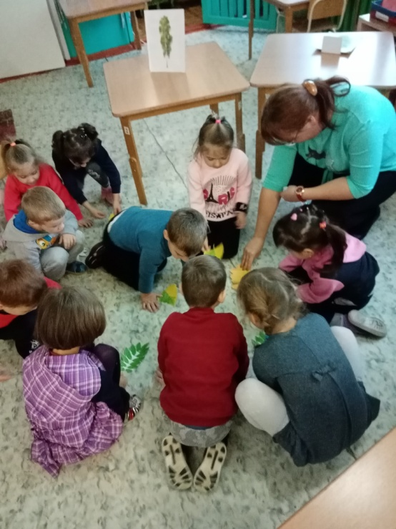
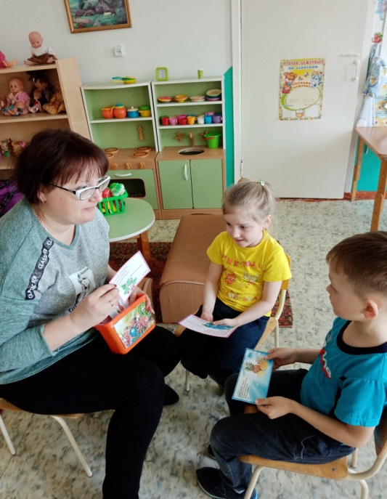
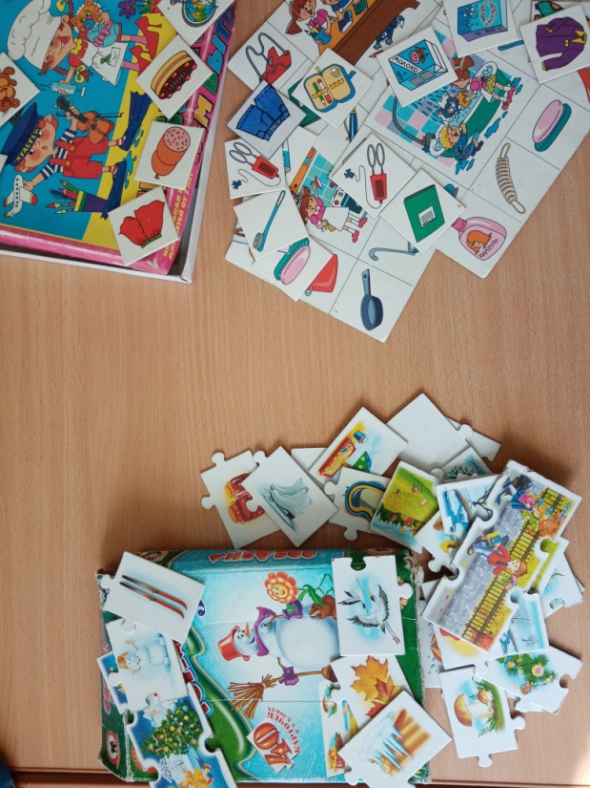
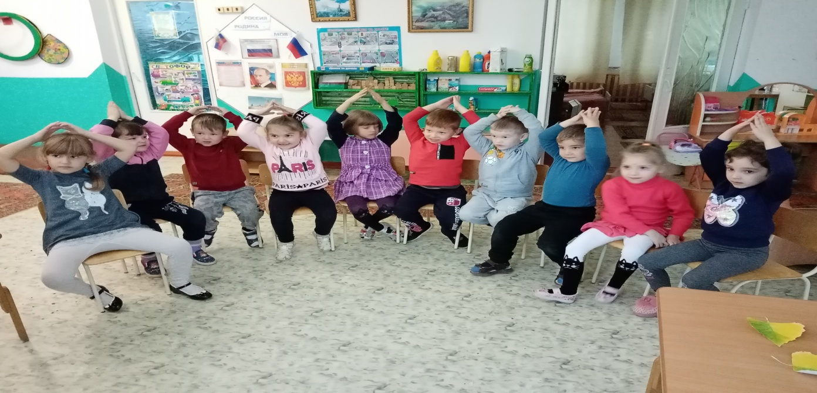
2.Игровые упражнения по составлению и отгадыванию загадок; дидактические игры.

Slide 16
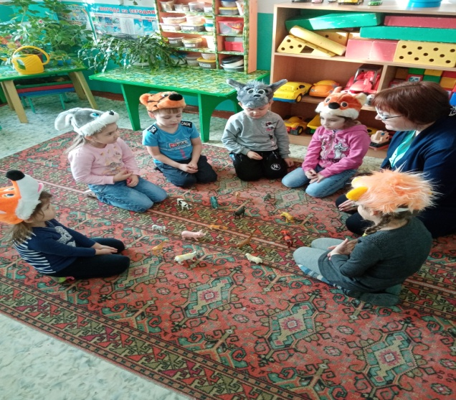
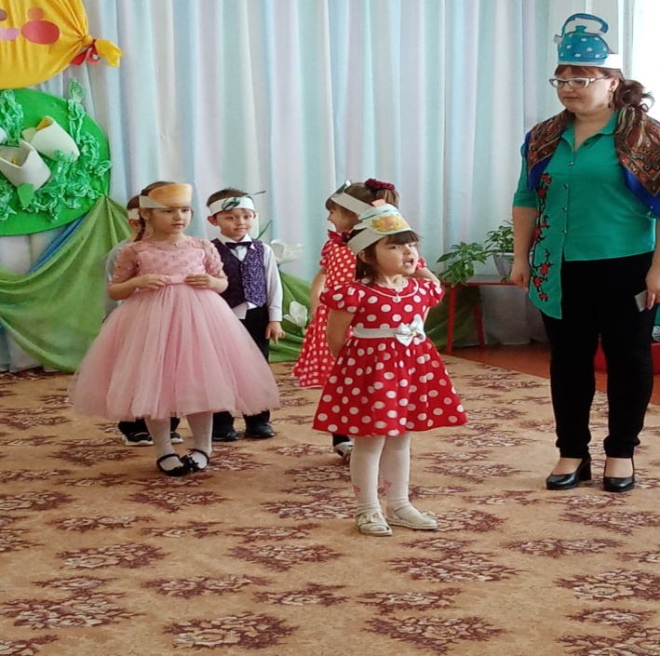
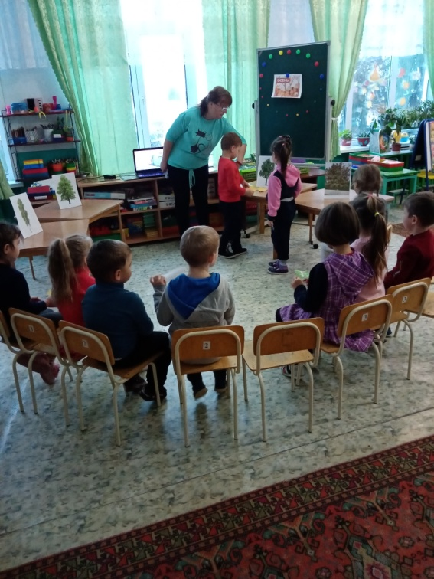
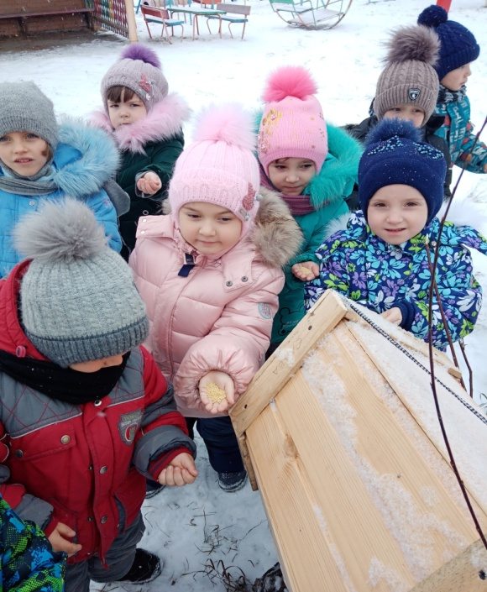
3.Проведение НОД, развлечений.

Slide 17
Таким образом, загадка не утратила свою ценность и наше время. Разгадывание загадок: 1. обогащает словарь; 2.учит точности, образности языка; 3.учит сравнивать, сопоставлять, рассуждать, наблюдать над тем, что тебя окружает; 4.воспитывает любознательность, любовь к окружающему миру. Ценность загадки в воспитательно - образовательной работе с детьми дошкольного возраста неоспорима. Если чаще загадывать детям загадки, то вы увидите интерес ребёнка к ним!

Slide 18
Литература: 1.Аникин В.П., «Русские народные пословицы, поговорки, детский фольклор» М.: Учпедгиз 2.Илларионова Ю.Г. «Учите детей разгадывать загадки» М.: Просвещение 3.Кудрявцева «Использование загадок в дидактических играх»//Дошкольное воспитание-1986 4.Хмелюк М, «Использование загадок в работе с детьми» //Дошкольное воспитание-1993

Slide 19
СПАСИБО ЗА ВНИМАНИЕ!

